Slide 1
部落格經營

Slide 2
部落格經營
部落格的寫作除了是興趣之外，還需要有極大的耐心與毅力。

Slide 3
部落格人氣招數
主題有其獨特性（別人沒報導過）
標題要能夠吸引人
標題內含重要關鍵字（搜尋引擎容易找得到）
文筆流暢
圖文並茂
利用社交平台進行宣傳（例如：臉書）
附上豐富的參考資料
文章有自己獨特的觀點
固定發表新文章，切勿一曝十寒

Slide 4
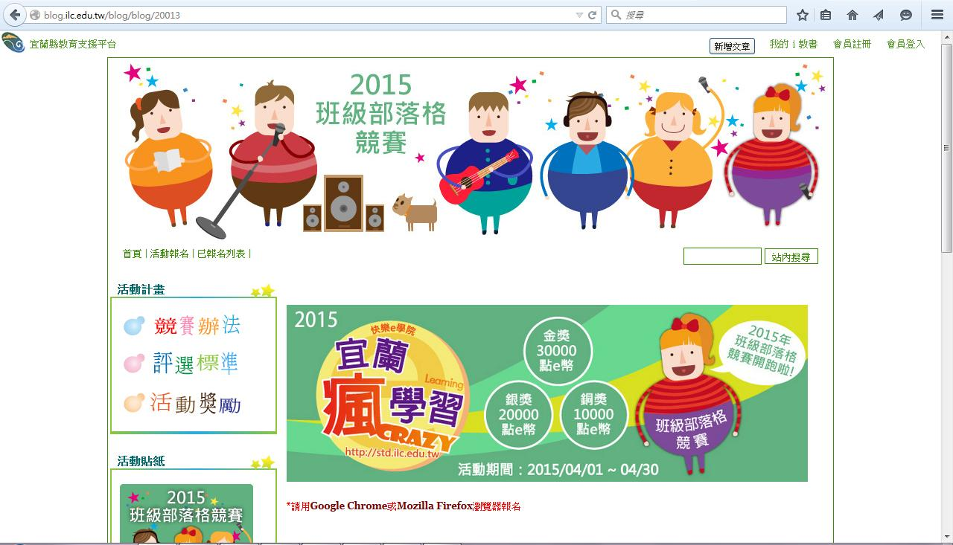
2015班級部落格競賽 http://blog.ilc.edu.tw/blog/blog/20013

Slide 5
「宜蘭縣班級部落格競賽」評選標準
版面與架構（15%）：文章分類能清楚引導讀者瀏覽部落格之內容。
文章內容（60%）：建置的部落格完善，文章結構完整有條理，且文筆通順、條理清晰；圖片配上文字的解說、網路與多媒體的運用，且有深度意涵之大量文章尤佳。
學習經驗分享：分享各類學習經驗，協助同學成長。
班上情感聯繫：同學之間的活動、相處的過程記錄。
班上團體活動：班際比賽、活動心得、有趣活動。
創意（15%）：特殊的創新點子或多媒體呈現，結合部落格整體觀感並具啟發性。
網路互動（10%）：與網友或學生之互動關係與回應數量。

